Slide 1
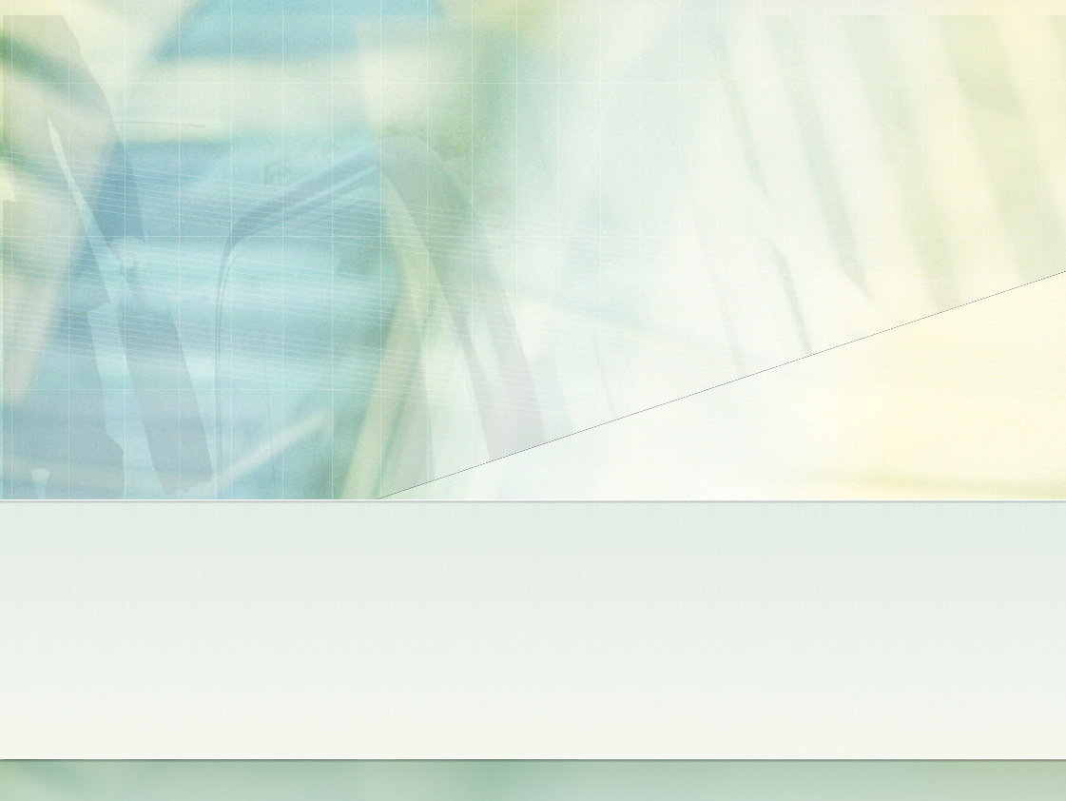
Proyecto de Ingeniería de Software 2008
Proyecto TITA Soft.
Grupo 02

Slide 2

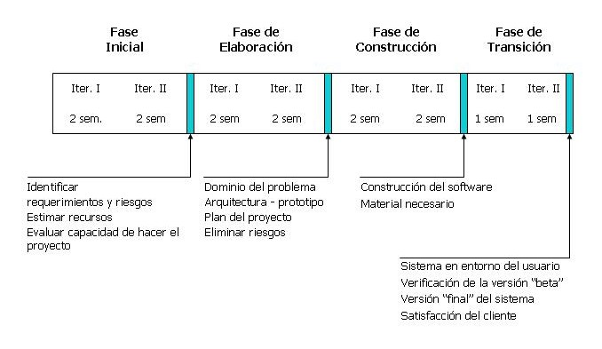
Introducción
Modelo de proceso: modularizado unificado y medible en su extensión para .Net.

Slide 3
Línea Análisis de Requerimientos
Se culminó la relevación y validación de requerimientos.
Se definió completamente el alance, y el mismo se validó con el cliente.

Slide 4
Línea Diseño
Se terminó la especificación del diseño del sistema.
Se implementaron los CU críticos, con lo cual podemos decir que se estabilizó la arquitectura.

Slide 5
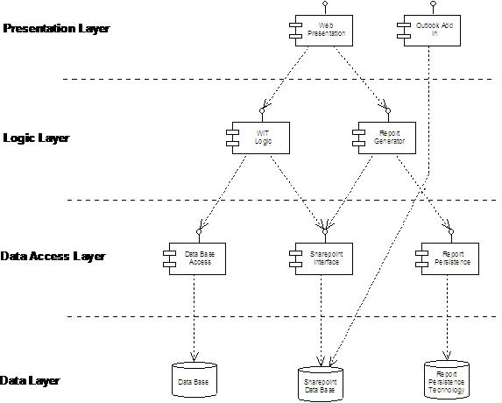

Slide 6
Línea Implementación
Se terminó la implementación del los casos de uso de mayor riesgo.
No se llego a implementar:
  Manejo de concurrencia.

Slide 7
Línea Implementación
Las funcionalidades implementadas son:
  ABM WorkPackage
  ABM incidentes.
  ABM Tarea.
  Impactar en Sharepoint.
  Reporte de desviación de WorkPackage.
  Posibilidad de trabajar con distintos sitios.
  Impactar incidentes de Outlook.

Slide 8
Línea de Verificación
Se realizaron pruebas de funcionalidad de las versiones 1.0 y 1.5.‏
Se realizo el modelo de casos de pruebas.
El Plan de Verificación y Validación fue actualizado con respecto al plan de desarrollo.
Se efectuó la validación y verificación del documento de especificación de requerimientos.

Slide 9
Línea Gestión de la Configuración
Se terminó de establecer la línea base del proyecto.
Se liberó la versión 2.0.
Para cada una de las liberaciones se definió el documento descripción de versión.

Slide 10
Línea Gestión de Calidad
Se realizaron ajustes al Plan de Calidad del proyecto mejorando la sección de herramientas.
Se efectuaron dos revisiones técnicas formales:
  Descripción de la arquitectura.
  Verificación de código contra el diseño.
La calidad de los entregables ha sido buena.

Slide 11
Línea Gestión de Proyecto
Se definió un cronograma de proyecto.
Las distintas áreas se encuentran en permanente contacto entre si y cada integrante ha asumido su rol con responsabilidad en el proyecto.
Podemos afirmar que el proyecto se encuentra en buena situación a pesar del atraso del cierre de fase.

Slide 12
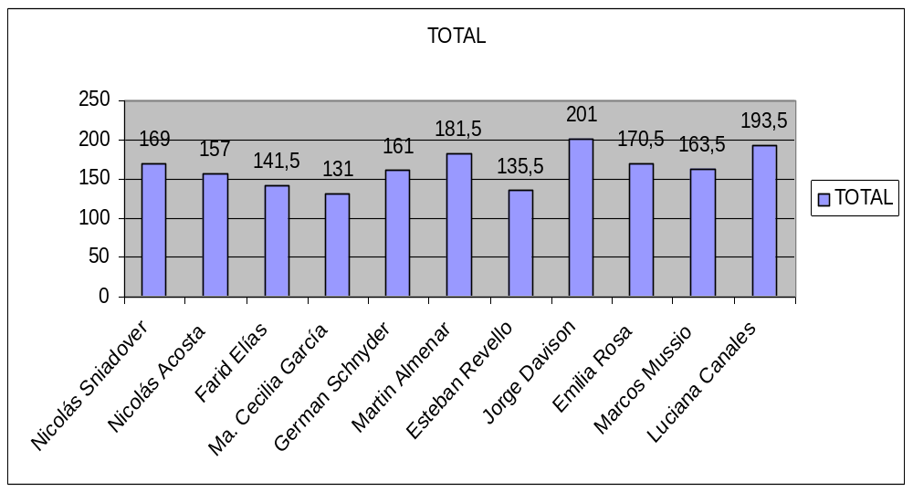
Total horas por persona hasta Semana 9

Slide 13
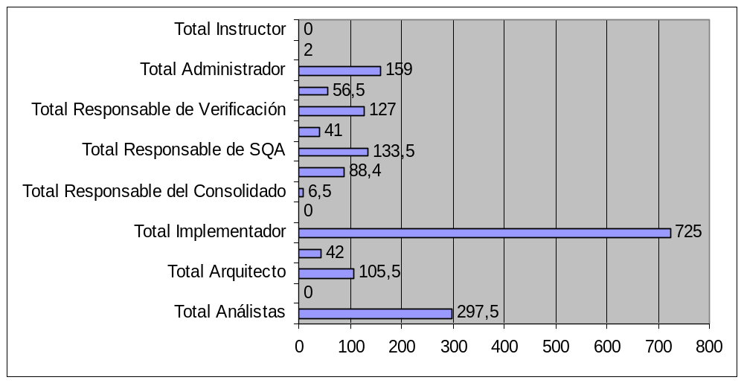
Total horas por rol hasta Semana 9

Slide 14
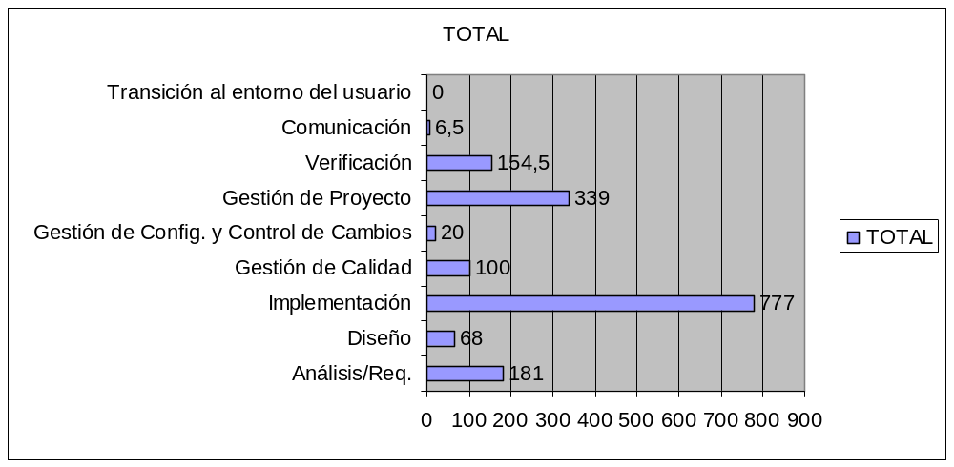
Total horas por Línea de Trabajo hasta Semana 9

Slide 15
Conclusión
Dado que el estado del proyecto es bueno y los objetivos de la fase de elaboración están cumplidos, es posible pasar a la fase de construcción del proyecto.

